Slide 1
第五章 运行环境

Slide 2
第五章 运行环境
编译程序在完成词法、语法和语义分析后，在生成目标代码之前，需要把程序的静态正文和实现这个程序的运行时的活动联系起来弄清楚将来在代码运行时刻，源代码中的各种变量、常量等用户定义的量是如何存放的，如何去访问它们。
本章讨论的源程序的基本结构是顺序执行的过程，过程与过程之间仅通过自程序调用的方式进行控制流的转移。
本章讨论的主要问题有：静态的过程运行时具有什么样的动态特征，运行时需要什么样的环境支持（存储空间的分配），过程之间的调用与返回应如何实现。

Slide 3
第五章 运行环境
5.1 过程的动态特性
5.2 运行时数据空间的组织
5.3 栈式动态分配

Slide 4
5.1 过程的动态特性
5.1.1 过程与活动
1.活动：过程的一次运行（或执行）称为一次活动（Activation）。
活动是一个动态的概念，除了设计为永不停机的过程(如操作系统等)，或者是因设计错误而出现死循环的过程之外，任何过程的活动均有有限的生存期(life time)。

Slide 5
2.生存期：活动的生存期是指从进入活动的第一条指令执行到离开此活动前的最后一条指令执行的这段时间，其中包括调用其它过程时其它活动的生存期。
3.活动之间的两种调用关系：顺序调用，嵌套调用。
顺序调用：A{B；C；}
过程B和过程C的生存期是不可交的。
嵌套调用：A{B{C；}；}
过程C的生存期包含在B的生存期中。
4. 活动的嵌套和过程的嵌套：
活动的嵌套是活动生存期的嵌套，运行时确定的动态的概念；而过程的嵌套是静态概念，由源程序确定。

Slide 6
5.顺序执行程序的特征：程序执行在时间上是顺序的和排他的。具体说来顺序执行的控制流应满足：
①控制流是连续的。
②过程间的控制流可以用树来表示。
6.活动树：用来描绘控制进入和离开活动方式的树结构。在活动树中：
① 每个结点代表过程的一个活动；
② 根代表主程序的活动；
③ 结点a是结点b的父亲，当且仅当控制流从a的活动进入b的活动；
④ 结点a处于结点b的左边，当且仅当a的生存期先于b的生存期。

Slide 7
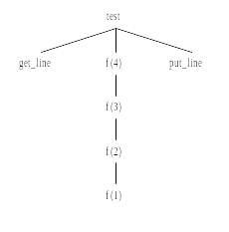
例5.1 阶乘函数的计算可以用下述程序test实现，首先调用get_line(n)得到一个整型数值，然后调用递归函数f(n)计算出n的阶乘，最后将结果输出。

Slide 8
例5.2 考虑快速排序过程。如果忽略partition中对exchange的调用，则对于某个初始数据，sort的活动树可能如图5.2(a)所示。其中的s、r、q、p分别是sort、readarray、quicksort和partition的缩写。

Slide 9
(1)program sort ( input, output);
(2) var a : array[0..10] of integer;
(3) x : integer;
(4) procedure readarray;
(5) var i : integer;
begin for i :=1 to 9 do read(a[i]) end
{ readarray };
(7) procedure exchange ( i, j : integer );
(8) begin
(9) x := a[i]; a[i] := a[j]; a[j] := x;
(10) end {exchange };
(11) procedure quicksort ( m, n : integer );
(12) var i, v : integer;

Slide 10
(13) function partition ( y, z : integer ) : integer;
(14) var i, j : integer;
(15) begin ... a ...; ... v ...; ... exchange(i, j); ...
(16) end { partition };
(17) begin
(18) if (n>m) then begin
(19) i := partition(m,n); quicksort(m,
i-1); quicksort(i+1, n)
(20) end
(21) end { quicksort };
(22) begin
(23) a[0] := -9999; a[10] := 9999;
readarray; quicksort(1,9)
(24) end { sort }.

Slide 11
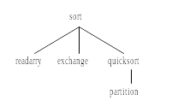
函数的嵌套定义过程

Slide 12
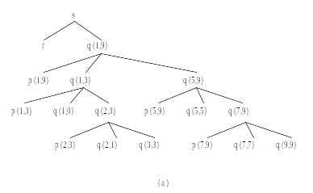
对于某初始数据，sort的活动树

Slide 13
5.1.2 控制栈与活动记录
一个完整程序执行的控制流，恰好是对它的活动树的一次深度优先遍历。根据顺序执行程序的控制流特性，活动树上各节点之间具有下述关系：
① 同一层次的活动生存期不交；
② 任一时刻，处在生存期的活动构成一条从根到某节点的路径；
③ 路径上各节点生存期是嵌套的(后进先出)。
任何时刻仅需要为所有处在生存期的活动提供它们的活动场所，称为运行环境。
运行环境的最佳数据结构应该是一个栈，称为控制栈。

Slide 14
p(2,3)
q(2,1)
q(3,3)
q(2,3)
p(1,3)
q(1,0)
p(1,9)
q(1,3)
q(5,9)
r
q(1,9)
s

Slide 15
栈上的每个节点是每个活动的运行环境，称为活动记录(activation record)。
每个活动开始时，就为它分配一个活动记录，即将此活动记录分配在栈顶上。活动的整个生命期中活动记录一直存在，而当活动结束时，将它从当前栈顶取消。
活动记录中至少应该存放两类信息：
① 控制信息：用于控制活动的正确调用与返回和用于控制活动记录的正确切换；
② 访问信息：用于为当前活动提供对数据，如本地数据和非本地数据的访问。

Slide 16
一个一般的活动记录：
1.临时数据区：计算表达式出现的中间结果，寄存器不够放，存在此处。
2.局部数据区：保存局部用于过程执行的数据。
3.机器状态域：保存刚好在过程调用前的机器状态，包括程序计数器值和返回时的寄存器值。
4.访问链：Pascal语言需要访问链来访问非局部数据，而C不需要，因其全局数据保存在固定的地方。访问链也称为静态链。
5.控制链：指向调用者的活动记录。也称为动态链。
6.参数域：调用过程的实在参数。
7.返回值域：被调用过程返回给调用过程的值。
返回值
参数
控制链
访问链
机器状态
局部数据
临时数据

Slide 17
5.1.3 名字的绑定
绑定：运行时为名字X分配的存储空间S，这一过程称为绑定（binding）。
在允许过程递归的情况下，当一个活动还没有执行完成时，可能又会进入同一过程的另一个活动。为了同时保存两个同一过程活动的运行环境，同一作用域中的一个名字在运行时可能会被分配多个存储空间，也就是说，同一作用域中的一个名字可以同时绑定到多个存储单元。
返回目录

Slide 18
5.2 运行时数据空间的组织
5.2.1 运行时内存的划分与数据空间的存储分配策略
程序运行时，内存用来保存可执行代码和代码所操作的数据。可执行代码的大小在编译时可以静态确定，因此可以把它放在静态数据区。而对于数据，可以有三种存储方式，对应三种组织形式的数据区，它们分别是静态数据区、栈和堆。静态数据区用于存放一对一的绑定且编译时就可确定存储空间大小的数据；栈用于存放一对多的绑定且与活动同生存期的数据；堆用于存放与活动生存期不一致且可以动态生成和撤消的数据

Slide 19
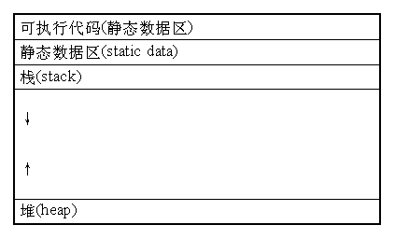

Slide 20
三种数据区对应着下述三种不同的分配策略，编译器具体实现时，根据语言机制的特性，可以采用三种方式的其中若干种。
① 静态分配策略：编译时对所有对象分配固定的存储单元，且在运行是保持不变。
② 栈分配策略：按栈的方式管理运行时的存储；
③ 堆分配策略：在运行时根据要求从堆数据区动态地分配和释放存储。

Slide 21
5.2.2 静态与动态分配的简介
一、静态分配策略
如果在编译时就能够确定一个程序在运行时所需要的存储空间的大小，则在编译时就能够安排好目标程序运行时的全部数据空间，并能确定每个数据项的单元地址。存储空间的这种分配方法叫做静态分配。
编译器为每个模块分配一块连续的存储空间，根据模块中名字的类型确定它所需空间的大小。由于每个活动记录的大小均是确定的，所以若干活动记录组成的连续存储空间的大小也是确定的。这一确定的空间在程序运行时一并装入内存，而不管各活动记录是否在某次特定的运行中被使用，程序运行时不再有对存储空间的分配。

Slide 22
静态存储分配对象：全程变量和不改变值得对象。
全程变量包括主程序变量,以及C语言中的static变量
不改变值得对象包括常量和一些信息表内容。
静态分配特点：访问时可采用绝对地址。
静态分配的特点，使得它所适用的程序设计语言在某些方面受到限制：
① 数据对象的大小和它在内存中位置的限制必须在编译时确定，如数组的大小不能是动态的；
② 不允许程序递归，因为一个过程的所有活动使用同样的名字绑定，即绑定是一对一的；
③ 不允许动态生成数据，因为没有运行时的存储分配机制。

Slide 23
二、栈式分配策略
若程序设计语言允许递归过程，可变数据或可变数据结构，则需要采用动态存储管理技术。
栈分配策略是一种动态分配的策略，它的基础是活动的控制栈，所有与活动同生存期的数据均可以采用栈分配策略。当活动处在生存期时，相应的数据被分配，生存期结束后，数据被撤销。对于这样的数据，他们的分配与撤销实际上就是控制栈上活动记录的分配与撤销。
栈分配的主要对象是过程中被声明的形参和局部变量，以及编译器自己产生的临时变量。而变量值得寿命长于过程的变量和动态申请的变量不能用栈式分配策略。

Slide 24
虽然栈分配策略是可以进行动态分配的，但是由于可以进行栈分配的数据必须与活动同生存期，所以它对程序设计语言的下述要求也无法满足：
① 当活动停止时，局部活动中名字的值必须保持(否则会出现悬空引用)；
② 在程序运行的任意时刻，可以随时生成或撤销的动态数据；
③ 被调用者的活动比调用者的活得更长，此时，活动树不能正确描绘过程间的控制流。

Slide 25
栈式存储分配过程所需的数据空间包括两部分：
1.生存期在本次活动中的数据对象，如局部变量、参数单元，临时变量等
2.用以管理过程活动的信息记录。
这两部分构成了过程的活动记录，而栈区是由活动记录组成的一个链。

Slide 26
三、堆分配策略
堆分配策略是三种分配策略中最灵活的一种，它对程序设计语言几乎不做什么限制，可以采用静态分配策略或栈分配策略进行分配的数据，均可采用堆分配策略。同时，对于栈分配策略不能分配的数据，堆分配策略也可以进行分配。
1、 堆分配的基本思想：当程序需要空间时从内存中划出一个大小适当的空间供程序使用，不需要时再回收。
2、堆中空闲空间采用双链表结构。

Slide 27
3、由于堆分配的特点，形成许多小块空闲空间，采用相应措施回收小空间。
①显式释放（许多语言提供释放对空间的语句Pascal中的dispose，C中的delete）
②隐式释放
用户没有指示时，由运行系统和目标代码合作可自动进行空间的释放。若无指针指向堆片可认为该堆片可回收。
＊单指针释放法：适用于堆片至多有一个指针指向的情况，如果指向堆片的是指针p则p改变的时候就释放该堆片。
＊计数释放法：为每个堆片计数，初值为0，有指针指向时加1，有指针改变时减1，若计数为0则回收。
＊标记释放法：先找出所有活指针，然后把所有堆片标记为无用，考察凡有活指针指向的堆片标记有用，最后将所有无用堆片收集。

Slide 28
3.对空间的分配方案：
①找到第一个这样的空闲片，使分配后剩余片最小。（效率低）
②从头开始找第一个大小够用的空闲片（效率高，但小空间堆积在前）
③从上一次分配余下部分开始找大小够用的空闲片。（循环第一优先法）
返回目录

Slide 29
5.3 栈式动态分配
5.3.1 控制栈中的活动记录
控制栈中的活动记录的作用是为当前的活动提供运行环境，因此它既需要提供活动所操作的数据对象的存储空间，也需要提供适当的信息，以保证活动调用与返回时实现代码的正确转移和活动记录的正确切换。
活动记录中需要保存两类信息：控制信息与访问信息

Slide 30
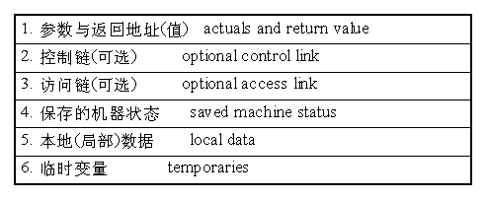

Slide 31
① 参数与返回地址：用于存放实参和返回地址，如果是函数，还应有返回值；
② 控制链：指向调用者活动记录的指针，用于当调用返回时，将当前栈顶正确切换到调用者的活动记录；如果是静态分配，该项可以没有；
③ 访问链：用于指示访问非本地数据；当过程不允许嵌套时，该项也可以没有；
④ 调用时需要保存的机器状态。如程序计数器，寄存器等，对于某特定的计算机，这些被保存信息是固定的；
⑤ 过程内部声明的数据，如 VAR X，Y :INTEGER等；
⑥ 临时变量：源程序中不出现的、由编译器产生的变量，如表达式x+y+z计值时产生的T1，T2，…；

Slide 32
程序运行时控制栈中活动纪录的变化过程

Slide 33
5.3.2调用序列与返回序列
实现控制流正确转移和活动记录正确切换的方法，是在过程发生调用和返回处加入适当的可执行代码：调用处加入的代码被称为调用序列(call sequence)，返回处加入的代码称为返回序列(return sequence)。

Slide 34
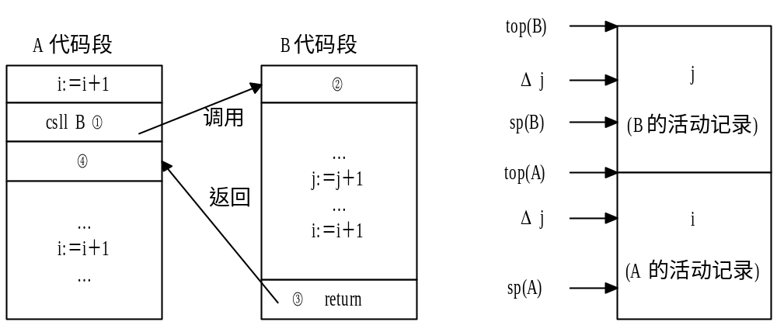

Slide 35
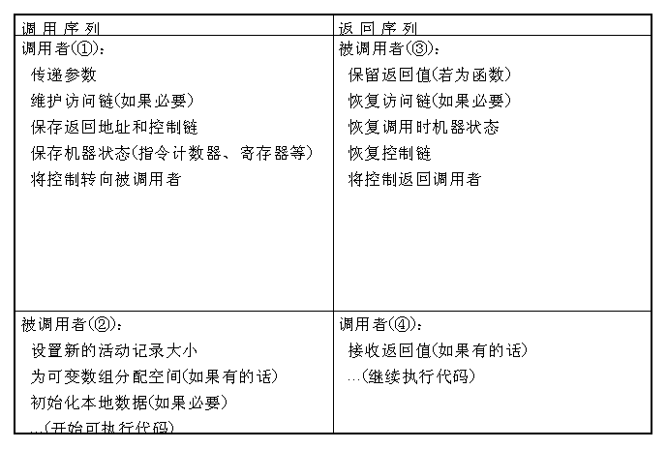
表5.2 调用序列与返回序列

Slide 36
5.3.3栈式分配中对非本地名字的访问
如果过程不允许嵌套定义，则过程中只可能访问局部于过程的本地数据和全局的静态数据。全局数据可以放在静态数据区中(或者栈底)，而本地数据均可以放在过程的活动记录中，且相对于活动记录的sp寻址。
如果过程允许嵌套定义，则过程中会访问到一些定义在其它过程中的数据，这些数据既不是本地数据，又不是全局数据。

Slide 37
对允许嵌套定义过程的语言进行栈式分配，需要考虑两个关键问题：
① 名字在不同的作用域内表示不同的数据对象；
② 如何通过当前的活动记录，访问非本地数据。
第一个问题由名字的作用域规则解决(静态作用域＋最近嵌套)，第二个问题通过引入访问链的方法解决。

Slide 38
一、使用访问链
1、访问链定义：
访问链式一个指针，起到双重作用：
① 它本身所在的位置可以作为本活动记录中数据寻址的基础，即活动记录的sp。
② 访问链的内容指向它直接外层过程的最新活动记录的访问链，即最新直接外层活动记录的sp。

Slide 39
2．利用访问链访问非本地数据
假定过程p的嵌套深度是np，在过程p中引用一个嵌套深度为na，且na≤np的变量a。设p和a的层次之差为x，即n_{a}+x=n_{p}，于是x= n_{p}-n_{a}。则a的存储可以按如下方法找到：
① 当控制在p中，p的一个活动记录肯定在栈顶。从栈顶的活动记录中追踪访问链n_{p}-n_{a}次。n_{p}-n_{a} 的值是静态作用域规则决定的，可以在编译时通过计算得到；
② 追踪访问链n_{p}-n_{a}次后，找到a的声明所在过程的活动记录的访问链sp(a)。

Slide 40
3．如何在调用序列中生成访问链
建立访问链的代码是过程调用序列的一部分。假定嵌套深度是np的过程p调用嵌套深度为nx的过程x，则建立访问链分下边两种情况：
① np＜nx的情况：因为被调用过程x比p嵌套得更深，根据作用域规则，x肯定直接声明在p中。例如sort调用quicksort，quicksort调用partition等。此时，被调用过程x的访问链必须指向栈中刚好在它下面的调用过程p活动记录的访问链。
② n_{p}≥n_{x}的情况：根据作用域规则，p和x具有公共外层，即静态包围p和x且嵌套深度为1，2，…，n_{x}-1的过程。
n_{p}-n_{x}+1 (5.2)

Slide 41
例5.6 考察快排过程
嵌套定义
Sort(){ readarray();
exchange();
quicksort(){partition();};
}
设有调用过程：
Sort()→quicksort() →quicksort() → partition() →exchange()
写出当前状态过程活动记录的调用链和访问链

Slide 42
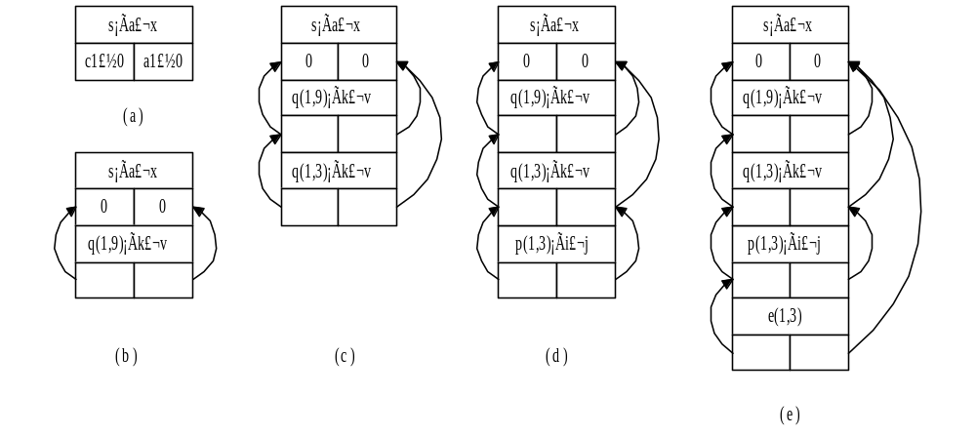
图5.10 活动记录中的控制链与访问链

Slide 43
二、使用显示表（Display）访问非本地数据
考察访问链的特点不难看出，对于任何一个深度为i的活动来说，它可能访问的本地与非本地数据只能是嵌套深度不大于i的、最新被调用的活动。换句话说，在嵌套层次小于等于当前活动嵌套层次的活动中，每层仅有一个活动中的数据可以被当前的活动访问到。
为了加快对非本地数据的访问，我们可以考虑把访问链组织成一个栈，称为显示表(display)。显示表中的d[i]，存放的是嵌套深度为i的最新活动记录的访问链地址。因此，一个活动记录处在栈顶且深度为i的活动，可以通过显示表的内容直接访问任何一个它外层的非本地数据，而无需再沿访问链进行若干次追踪。

Slide 44
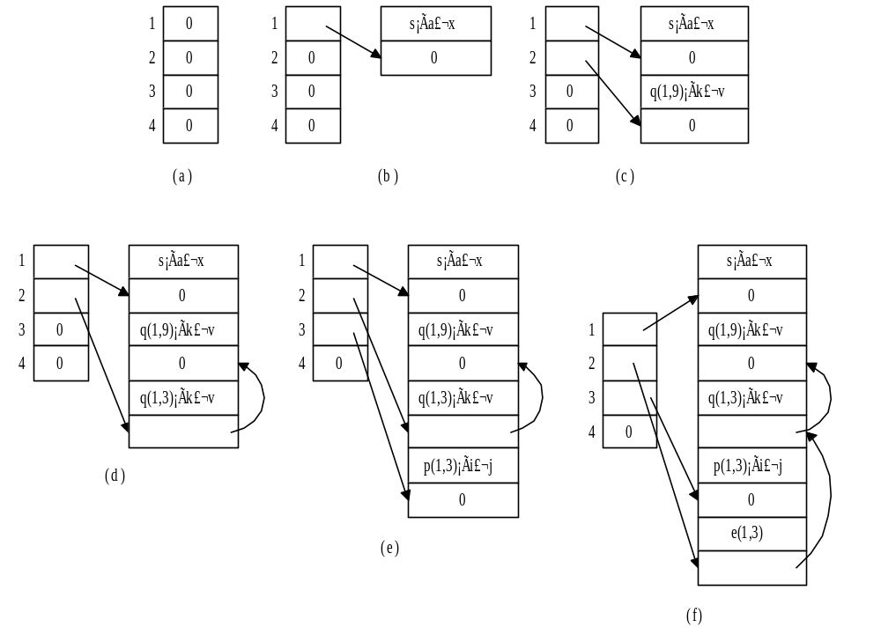
例：前述快排过程使用display表实现

Slide 45
1．生成与维护显示表
在沿访问链追踪的访问模式中，访问链只需建立，无需撤销，因为活动记录的撤销自然也撤销了访问链。如果采用显示表方式，则当进入和退出活动时，均需对显示表进行维护。
维护的方法是利用活动记录中的访问链。与前述访问链的方法不同，在显示表方案中，活动记录中的访问链已不是指向直接外层的最新活动记录，而是指向同层次的次新活动记录。

Slide 46
维护的过程被分别加入在对应的调用和返回序列中。一开始，显示表的初值被置为0，表示不指向任何活动记录的访问链。当一个嵌套深度为i的活动被调用时，调用序列在为它建立新的活动记录时，也对显示表进行如下修改：
① 将d[i]的值保存在新活动记录的访问链中，并且
② 置d[i]指向新的活动记录(置d[i]内容为新活动记录访问链地址)。
当活动结束时，返回序列中恢复d[i]原来的值，即执行上述①的逆操作。

Slide 47
2．显示表的存储分配
由于顺序执行程序的排他性特点，程序运行到任何一个时刻，只需一个显示表副本。为了提高访问速度，可以用一组寄存器来作为显示表的存储空间，寄存器的个数(即显示表的容量)就是程序设计语言允许过程嵌套的层次数。原理上，程序嵌套的深度是不应受到限制的，而寄存器资源是十分宝贵的，因此，也可以设立一块静态存储区作为显示表，在栈分配中，它可以被放在栈底。
显示表的另外一种存储分配是，给显示表多个副本。栈顶每生成一个新的活动记录时，从旧栈顶的活动记录中复制两个活动的公共外层的显示表部分，而把当前活动记录的访问链地址作为显示表中的最新元素。

Slide 48
5.3.4 参数传递的实现
参数传递按下述原则处理：
① 过程定义时形参被当作局部名看待，即在活动记录中为参数分配存储单元；
② 将调用时实参的左值或者右值放入形参单元；
③ 根据传递的是左值还是右值确定过程中对形参单元的数据是间接访问还是直接访问。

Slide 49
参数传递示例
Void swap(int x,y)
{ int temp;
temp=x;x=y;y=temp; }
Main()
{int a=3;b=4;
swap(a,b);
Printf(“%d,%d”,a,b);
}

Slide 50
Void swap(int *x,*y)
{ int temp;
temp=x;x=y;y=temp; }
Main()
{int a=3;b=4;
swap(&a,&b);
Printf(“%d,%d”,a,b);
}
返回目录

